Slide 1
操作系统
Tel 2692-5370 Office: 深圳大学南区L6-505
普及型高性能计算机重点实验室/国家高性能计算中心深圳分中心
2021/3/1

Slide 2
课程背景
专业必修课
问题
算法、数据结构
源程序（C、Java）
计算机系统2
汇编（x86、MIPS）
可执行程序（ELF）
程序-静态
HelloWorld
PowerPoint
QQ
Word
进程-动态
Linux
操作系统
ISA
Micro ISA（数据通路、存储层次…）
计算机系统3
Notes:
知识点：
1核心课程；课程间关系；
2 计算计系统2的知识回顾，计算机系统3 的知识回顾；
3 程序-进程的首次介绍，引出OS概念
4 OS所需的CS2/3衔接知识点
解释课程间关系：
OS是核心软件，与SW的算法+数据结构、编译-链接/C/ASM、HW的体系结构/组成/数字逻辑、网络等课程构成计算机核心体系。
对理贯穿软件硬件各层次来理解算机工作原理非常关键。
深大学生通过这些课程建立起完整的认识。
其中系统2的部分(充分回顾)：
1数据怎么保存到内存中，包括数组、结构体、联合体；
2运算是怎么实现的；
3流程控制中的循环/if-else/switch/函数，是怎么转换成汇编代码片段的；
4代码片段是怎么链接成可执行程序的；
单个用户代码的执行，我们已经基本没有疑问了。但是多个程序如何在一台机器内同时运行，仍存在很多疑问。
程序-进程？ 静态-动态 进程：两个word在运行，ppt运行时间、线程数，fork()和pthread_create()的差异
进程<->OS
进程是主角，一切围绕着进程转。OS就是管理着CPU上执行着的进程并为之提供服务，各进程（程序）内在逻辑不属于OS。
CS2/3的支撑技术（进程处回再次提及）
异常/中断，在系统2/3中并未当作重点，但是它们是支撑操作系统的操作系统关键机制。
同理，系统2/3中的虚存概念，对OS也很关键
用户代码和系统代码
-----------------------------
IT核心技术——自主可控和安全问题，例子伊朗离心机、Bell Lab里的Ken Thompson从编译器获得OS权限、Intel处理器-2层的MINIX
越往下越是属于“卡脖子”技术
“通过学习能获得什么？” 提问思考
1）系统上什么时候会用到（运行）操作系统？
2）理解内核与程序运行——内存泄露，到底影响什么？物理内存？本进程还是其他进程？相关线程有影响吗？；
自私进程拼命使用内存，会让其他人无内存可用吗？如何防止？
服务器的多进程多线程编程及相关问题； 线程作用域（全系统还是本进程内部）——并发度以及调度，死锁问题
国家产业发展，将来应该会有用武之地，这么重要必须好好学习

Slide 3
OS Operating System
硬件之上的第一层软件、首次功能扩充，应用程序、汇编、编译、数据库等依赖于OS提供的服务
OS/桌面系统/发行版 三级相关概念
    “内核文件”Vmlinux（ELF）、ntoskrnl.exe(PE)
https://en.wikipedia.org/wiki/Vmlinux
https://en.wikipedia.org/wiki/Ntoskrnl.exe
Notes:
知识点：
1 启动过程
2 OS范畴内的相关概念
--------------------------
先来看看下面的说法
此定义是正确但无用——例如“汽车是一种交通工具，人们的出行主要依赖于汽车”
Win/Linux是OS，具体那里是win/Linux?
流程：windows- 启动-〉登录-〉桌面-〉打开各种应用
Linux - 启动-〉登陆-〉shell或桌面 -〉各种应用
计算机启动过程：第一条指令，BIOS/ROM, 引导扇区，Boot Loader，内核启动，终端shell或桌面，应用程序
基于上面流程，提问： 哪部分是操作系统?
Windows 上word和任务管理器，谁是OS——两者都不是，但都用了OS功能（word显示设备，后者进程管理）。
Linux 给出图形界面和字符界面，图形用户而字符OS吗？
什么时候用到操作系统？ 双击应用程序图标时，杀死应用程序时，Helloworld.c为例说明系统调用、内存分配、文件系统。编译器是OS吗？
必须和系统编程结合起来学习才有比较好的效果。
win32k内核-win32k.sys/nt核ntoskrnl.exe/ntkrnlmp.exe/ntkrnlpa.exe/ntkrpamp.exe
Linux内核vmlinux几兆
Linux将内核、桌面系统和应用程序包分离的比较清楚，而win则混合在一起
桌面系统KDE 或者 GNOME /发行版 fedora/redhat/Ubuntu/debian/Centos

Slide 4
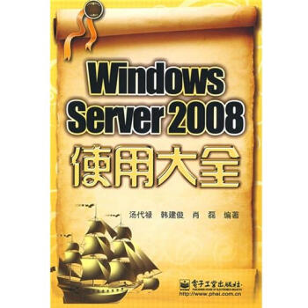

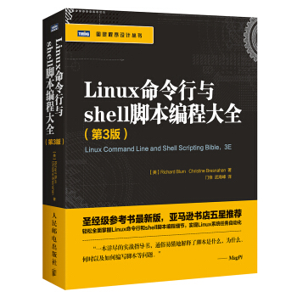
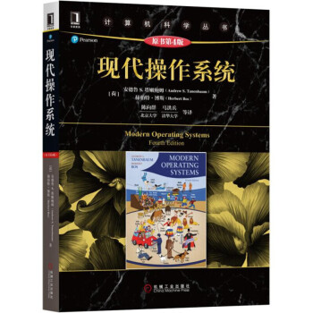
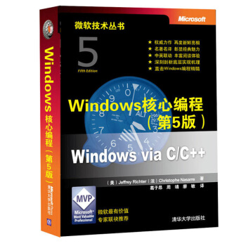
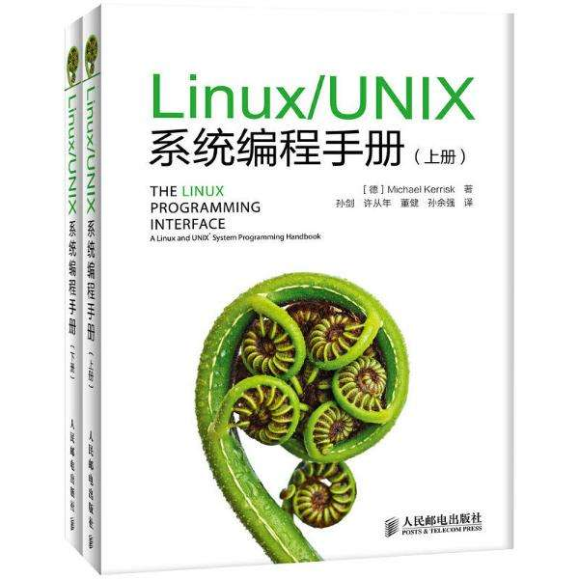

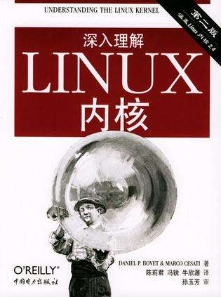
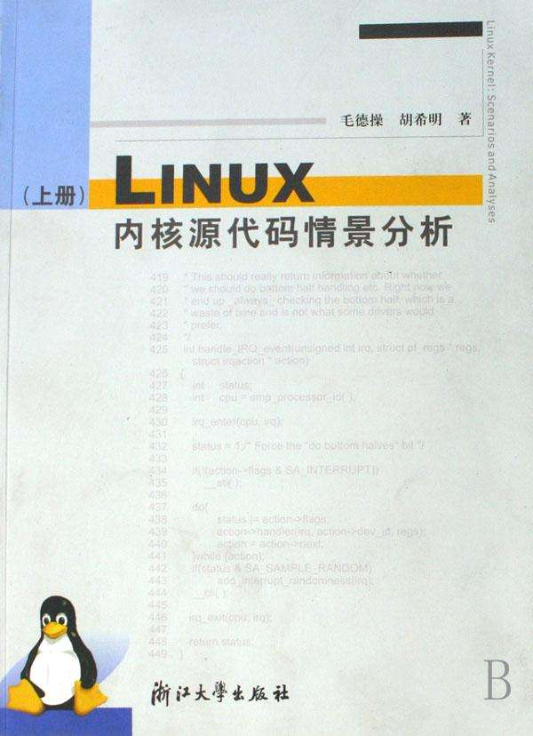
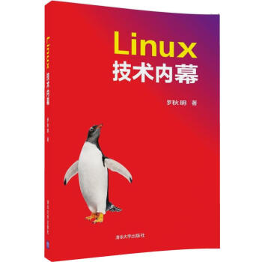
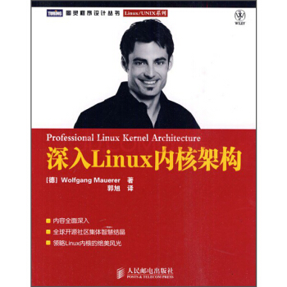
OS范畴
系统管理
原理
系统编程
编码实现
Notes:
当听到别人说对windows、Linux操作系统很熟、很精通，到底指的是什么？
了解学生已经知道的操作系统名称——列举ucos-II/vxwork/linux/windows/dos我们的课程将研究其原理性、共性问题的问题。
进程在执行过程中的行为与各章节联系——2~6章

Slide 5
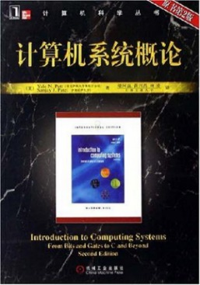
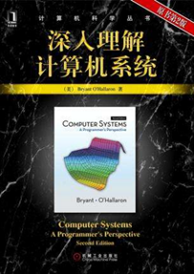
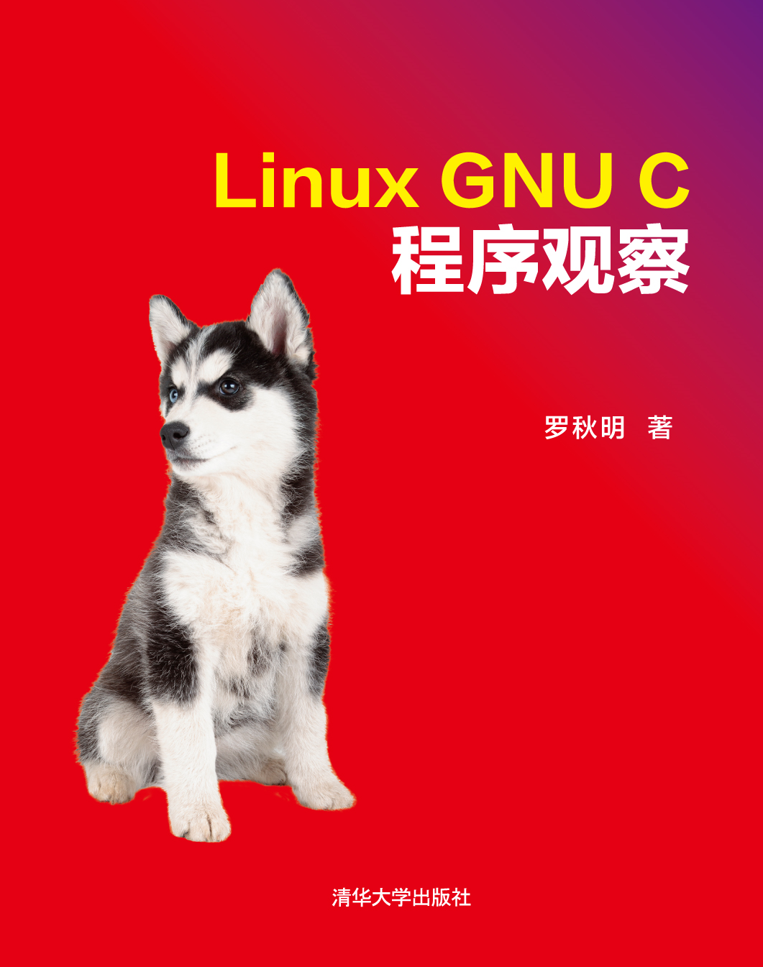
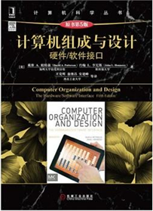

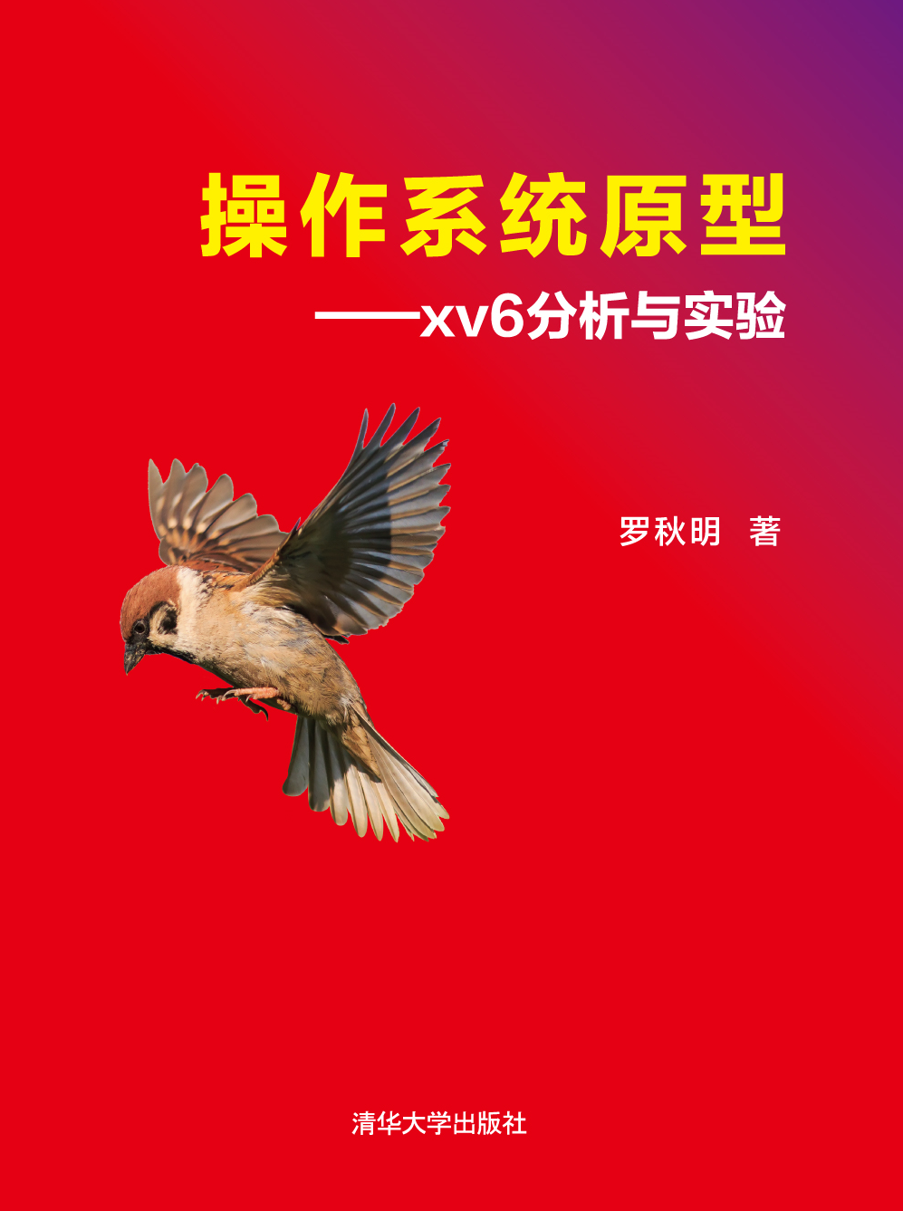

前序课程对OS的支撑
计系1
计系2
计系3
软硬概述
软件
硬件
系统软硬件基础
软件工具
OS使用/观察
OS原理
OS原型代码
OS实现
Notes:
学生水平层次不一，特别是我们普通院校学生，可能基本上没有做过系统编程

Slide 6
课程背景
课程目的：
操作系统的功能、工作原理与算法；
操作系统系统设计和编程实现；
为其今后在相关领域开展工作打下坚实的基础。
    1）更好的理解程序的运行环境；
    2）为内核设计和编程做准备。
理论课
实验课

Slide 7
课程要求
1 课堂出勤
2 作业（实验报告）
3 考试
中文版教材：《计算机操作系统》西安电子科技大学出版社
英文版教材：Modern Operating Systems 3rd
Notes:
怎么学：理论与实践结合，除了课本的理论学习，还要动手实践
1）原理性学习，看课本，拿到学分，最低纲领
2）结合xv6操作及编程，了解各部分原理在xv6内核中的编程实现和编程思想，高级纲领，课堂上认真听相关的“不考试的”内容，参与实验
3）看懂Linux内核代码，能修改部分内核代码，最高纲领，需要额外阅读
教改思想——不能一个学期学7/8门课，每门课都泛泛而学几乎不知所云

Slide 8
章节安排
  第1章：操作系统引论
    目标、角色作用、发展过程、基本特性、主要功能、设计思路
  第2章：进程管理
    基本概念、同步、通信
  第3章：处理机调度与死锁
    调度层次、调度队列模型和准则、调度算法、死锁
  第4章：存储管理
    连续内存、段页式管理、虚存及置换算法
  第5章：设备管理
    I/O控制方式、缓冲管理、设备分配、磁盘
  第6章：文件管理
    文件系统、文件逻辑结构、外存分配、目录管理、空闲空间管理
  第7章：Linux/xv6 扩展学习
Notes:
下面的属于大家可能还不理解，大致有个印象即可，后面会反复提到。
1 基本概念
2 多个独立进程+相互协作的多个进程。同步问题引出（银行记账错误），通信需求（例子？）
3 win上的播放器和word例子，并发运行的进程，通过调度获得运行，不同调度算法会有性能差异。超算上的多层次调度，调度算法-模型；调度+同步=>死锁现象及解决方法
4 进程运行时需要分配空间用于存储数据，多个进程共享内存之间需要协调，内存空间不够需要扩展（虚存）
5 设备操作千差万别，又驱动程序完成控制，共性的问题包括
6 持久化的数据，文件管理与磁盘的关系——类比：大厦内部地址按楼层房间还是按公司部门组织，劳动者个体和组织
再次强调，这些概念的理解，需要同学们结合“系统编程”和“编程观察” ，并且在xv6实验中阅读和编写代码。各种应用层面的使用是体验不到操作系统的内容的
提问：以CS2/CS3的知识如何完成上述功能？
一个C程序如何编写两个独立应用如何并发执行？——用条件语句跳转实现？？
“有操作系统”的方案（1）进程抽象：跳转、函数调用 -〉中断异常，2）内存隔离：虚存）
第一章先来简介…..

Slide 9
Chapter 1
操作系统引论
Notes:
第一章目的：
了解OS的核心重要地位；
了解发展过程，每一步原来存在的问题以及解决方法或思路；
了解其特性
了解其构成——四大管理
了解PC上OS发展：DOS&Winodws, linux
了解新OS发展动向

Slide 10
1.1 目标及作用
1.1.1 目标
  共性：有效性 管理资源提高利用率/吞吐率
  方便性 提供公共服务/抽象接口
  可扩充性 适应硬件扩展和结构变化
  开放性 标准化接口
  其他应用目标：实时性、可靠性、紧凑性
Notes:
必须从“没有操作系统”的状态作为思考的起点，
目标是与应用相关。
具有以下目标
有效性——并发服务-〉高质量。 想象串行的糟糕情况：图书馆——1人看完再进入第2个读者，对比，同时进入2人或多人。Word独占不让放音乐、IE浏览与下载任务串行<->并发
方便性——公共服务，例如文件操作在C代码中很简单不需要了解硬件细节，打印操作也很简单，网络操作也很简单
可扩充性——模块、微内核、客户服务器模式
开放性——标准化接口-〉互操作性、可移植性
OS课程讨论的各种机制和算法，主要服务于有效性和方便性

Slide 11
1.1.2 角色、作用
  用户与硬件系统间的接口
    命令行模式、GUI桌面方式、编程接口
  资源管理者——cpu/mem/file/dev
  功能扩充、资源的抽象
用户
C、Fortran应用程序
Shell等命令行程序
图形桌面系统
系统调用
OS
OS
硬件
Notes:
注意课本图1-1误导性
资源管理： 四类资源 处理器 存储器 IO 文件
包括设备自身管理+多用户并发请求管理
接口和管理者——以酒店类比： 客户感受 和 酒店经理感受 区分其差异避免“我住过很多酒店，所以我可以管理好酒店”
资源抽象： 万物皆文件， 虚拟化后的设备功能 比硬件更强大、接口更统一
硬盘——通用块设备——文件系统

Slide 12
1.1.3 操作系统的发展动力
不断提高计算机资源的利用率
方便用户
器件的不断更新换代
计算机体系结构的不断发展（单CPU OS,多CPU OS,网络OS)
Notes:
1从没有OS逐步到现代OS的历程，
后面发展历程中会提到，新机制和算法用于提升利用率O(n) O(1) CFS slab-slub
方便 文件系统，设备，docker虚拟化
器件 闪存盘出现——FS的修改（不再需要page cache）
多核、保护ring、网络、处理器有VM支持OS才得以实现 异构GPU/MIC intel收购altera之后推出了CPU与FPGA通过QPI连接的计算模式
2至今也没有停下脚步，仍在不断发展
xen/kvm/LXC（Linux Container） 命名空间
众核（连malloc()都是问题）、LXC、混合计算等

Slide 13
1.2 发展历程
1.2.1 无操作系统
1.2.2 单道批处理
1.2.3 多道批处理
1.2.4 分时系统
1.2.5 实时系统
1.2.6 微机OS历史
Notes:
OS有60年历史 技术的进步主要在IBM机器上完成，
PC从新演化了一遍——即使是虚拟化技术也是很多年前的老技术了

Slide 14
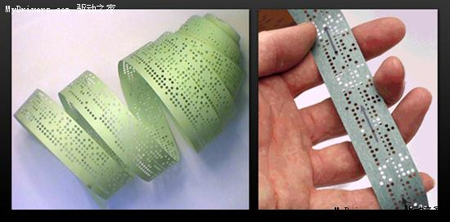
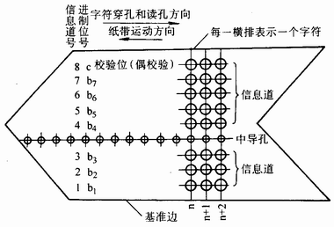
一、人工（联机）方式
1.2.1 无操作系统
输入设备
中央处理机CPU
（ALU，控制器）
输出设备
存储器
外存（硬盘）
用户独占全机：一个用户独占所有计算机资源
CPU等待人工操作：当用户进行装带、卸带操作时，CPU及内存等资源是空闲的
效率低，操作不方便，操作人员必须有很专业的计算机知识
Notes:
1946年出现电子计算机，电子管，无操作系统
1装纸带；2输入；3计算；4输出；5取纸带
问题：从OS角度上而不是硬件上，慢在何处？如何加快？
一个应用，两分钟拿/装磁带，5分钟输入，5分钟计算，5分钟输出，2分钟取下输出磁带，每个环节上又人工操作，如何加快？
“有效性” 和 “方便性” 都没有解决好，
解决——电子化/自动化

Slide 15
二、脱机输入输出方式
输入设备
外围机
磁盘/磁带
计算机
输出设备
外围机
磁盘/磁带
相对人工操作方式：
减少了CPU的空闲时间，提高了输入／出速度
一个用户仍独占所有计算机资源
Notes:
20世纪50年代，
5分钟的纸带输入变为1分钟的磁带，一次使用纸带+反复使用磁带
联机/脱机——是否需要主机参与IO、主机脱离了纸带的输入和打孔输出
人工装填-1分钟磁带输入、5分钟计算、1分钟磁带输出-人工取下磁带，
考虑步骤建的人工操作延迟、连续运行多个程序的情况，如何再提高速度？
效率提升了，方便性未有大的改善

Slide 16
1.2.2 单道批处理
作业排队
计算机运行
结果输出
需要监督程序（Monitor）
多个作业顺序先后使用计算机（共享）
计算机的控制权在监督程序与作业之间交替使用
摆脱人工操作，特征：
自动、单道、顺序
Notes:
50年代中，晶体管 Single batch processing system
监控程序的出现，是操作系统的雏形——具备现场保存和切换能力
用CMD命令行演示单道的概念，对比多道的并发

Slide 17
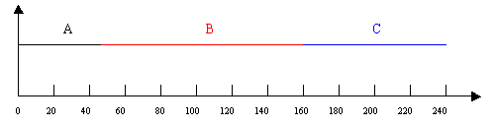
单道批处理系统(举例)：
现有三道作业，第一道作业需要输入10S，运行20S，输出20S；第二道作业需要输入20S，运行20S，输出30S，然后再运行30,输出10S；第三道作业需要输入20S，运行30S，输出30S
共需要时(10+20+20)+(20+20+30+30+10)+(20+30+30)=240S
CPU利用率： (20+20+30+30)/240=41.7%
输入设备利用率：(10+20+20)/240=20.8%
输出设备利用率：(20+30+10+30)/240=37.5% 三者之和为100%
Notes:
人工操作上会有ABC任务之间的不确定时延，现在被完全消除了。
如何在进一步提高效率和速度？
考虑时间重叠的流水思想

Slide 18
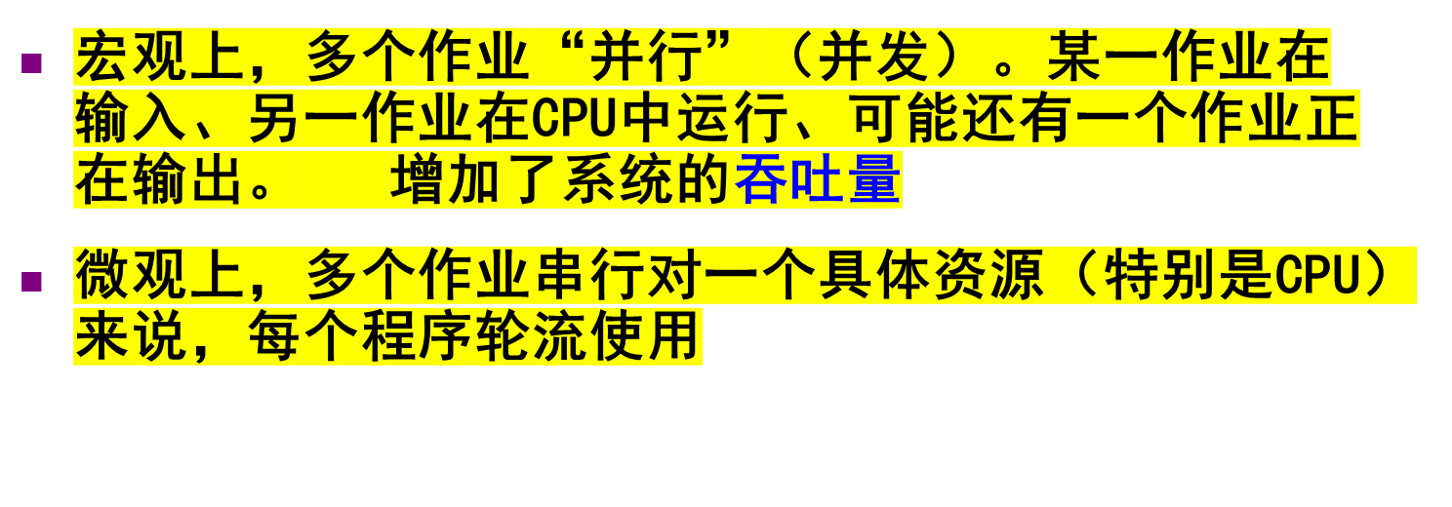
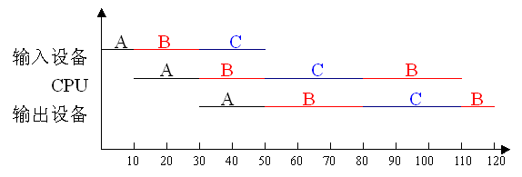
1.2.3 多道批处理
计算机中同时有几道作业（程序）在运行，提高了计算机资源（CPU、内存、I/O）的使用效率
Notes:
60年代中期，小规模集成电路，360机， OS/360, multi-programmed batch processing system
后备队列——磁盘上的程序映像，
就绪任务——内存中允许存在多个程序的映像，可以进行切换
对比单道在IO时的CPU空闲问题，提升了效率

Slide 19
多道批处理系统(举例)
现有三道作业，第一道作业需要输入10S，运行20S，输出20S；第二道作业需要输入20S，运行20S，输出30S，然后再运行30,输出10S；第三道作业需要输入20S，运行30S，输出30S
共需要时(10+20+20)+(30)+(30+10)=120S
CPU利用率：(20+20+30+30)/120=83.4%
输入设备利用率：(10+20+20)/120=41.6%
输出设备利用率：(20+30+10+30)/120=75% 三者之和为200%
Notes:
输入输出并不仅仅在开始和结束处

Slide 20

多道批处理系统
特征
多道性
无序性
调度性[处理机、内存、设备、文件如何管理]
Notes:
无序性指的是各个任务间没有顺序，但任务内部是严格顺序的。

Slide 21
多道批处理系统
优缺点：
计算机资源利用率高
系统吞吐量大
平均周转时间长
无交互能力
Notes:
周转时间长未在ppt中体现，如果C的计算时间再长一点，会推迟B的完成时间
无交互能力不是和前面的旧式OS比较出来的缺点

Slide 22
OS里程碑
  处理机管理，交替使用问题
  内存管理，隔离、后备存储组织管理
  I/O管理，多道程序共享使用问题
  文件管理，程序代码和数据组织
  作业管理，调度算法问题
Notes:
从简单的monitor自动化角色，变成比较成熟的OS

Slide 23
定义：操作系统是一组控制和管理计算机硬件和软件资源、合理地对各类作业进行调度（有效性），以及方便用户使用（方便性）的程序的集合
维基百科：操作系统（Operating System，简称OS）是管理和控制计算机硬件与软件资源的计算机程序，是直接运行在“裸机”上的最基本的系统软件，任何其他软件都必须在操作系统的支持下才能运行。

Slide 24
1.2.4 分时系统
分时系统是为了满足用户需求（方便共享计算机）而发展起来的一种OS
用户需求：
  1、人机交互（便于调试）
  2、共享主机（大、小型机）
  3、便于用户上机（多终端）
实现方式——时间间隔调整
Notes:
在多道基础之上，人机交互要求OS更主动地参与管理，任务间将轮流使用的时间间隔变小，从而引出新的特性。
共享——例如多人在编辑文件，多道就完全不如分时，进行放音乐的同时进行编辑文档也是必须用分时系统

Slide 25
分时——时间片概念
计算机内存中同时有多个用户程序
每个用户程序运行一小段时间（时间片，如0.1秒），然后停止该程序运行，由系统再调用下一个用户程序运行
每个用户程序在不长的时间内，都能执行一次
Notes:
游乐场里面，每人一局就是时间片概念

Slide 26
分时系统 特性
运行-阻塞
多路性：系统中有多个用户程序同时运行
独立性：每个用户(程序)独立操作，互不干扰
及时性：用户的请求能在较短(秒级或以下)时间内获得响应（及时接收，及时处理）
交互性：用户可以同系统进行人机对话
分时系统的主要目的提高响应的及时性
Notes:
因能够及时响应，因此能提高用户的使用体验和方便程度。
同时运行可以是“均等分时”也可以是运行/阻塞式
效率其实反而有所下降

Slide 27
OS里程碑
  第一个分时系统CTSS，MIT开发
  多用户多任务MULTICS，简化后是UNIX前身
  形成现代操作系统框架

Slide 28
1.2.5 实时系统
实时系统能及时（或即时）响应外部事件的请求，在规定的时间内完成对该事件的处理，并控制所有实时任务协调一致地运行
实时控制：工业生产的控制，信息采集的控制等（中断）
实时信息处理：及时信息检索或处理
Notes:
对相应时间要求比分时系统更高，不能用windows来做汽车的ABS/ESP控制

Slide 29
实时任务Real time Task
  重复性
    周期性
    非周期性
  紧迫性
    硬实时
    软实时
与分时系统类似
  多路性、独立性、及时性、交互性、可靠性
Notes:
实时任务通常比较简单，而不像分时任务那么复杂强大，因此往往使用更加轻量级的实现机制，是的任务切换更加快。
回顾操作系统发展的几个阶段:
人工联机/人工脱机-单道批处理monitor-多道批处理-分时（OS主动参与管理）-实时-网络、众核…….

Slide 30
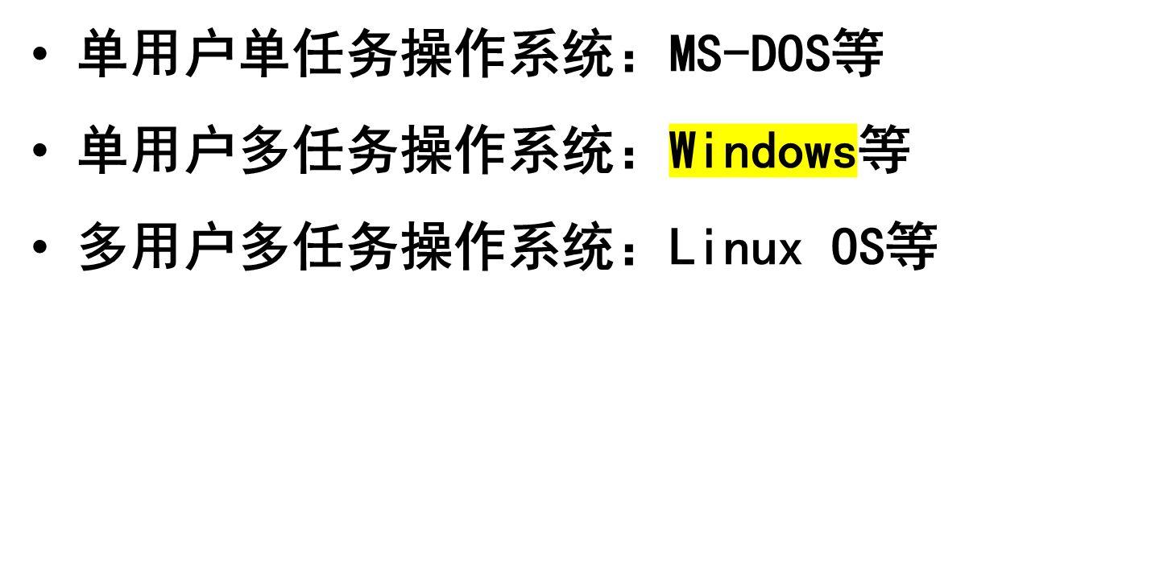
1.2.6 微机操作系统发展

Slide 31
DOS是英文Disk Operating System的缩写，意思是“磁盘操作系统”。DOS是个人计算机上的一类操作系统。从1981年直到1995年的15年间（v1.0~v7.5）
，DOS在IBM PC 兼容机市场中占有举足轻重的地位。若是把部分以DOS为基础的Microsoft Windows版本，如Windows 95、98和Me等都算进去的话，那么其商业寿命至少可以算到2000年。微软的所有后续版本中，DOS仍然被保留。
1980-1981年，西雅图电脑产品公司程序员蒂姆·帕特森（Tim Paterson）花费了四个月时间编写出了86-DOS操作系统。1981年7月，微软以五万美元的代价向西雅图公司购得本产品的全部版权，并将它更名为MS-DOS。随后，IBM发布了第一台个人计算机，当时采用的操作系统是西雅图公司的86-DOS 1.14，但微软很快改进了MS-DOS，并使它成功地成为IBM PC采用的操作系统。并于1981年8月12日，正式发布MS-DOS 1.0和PC-DOS 1.0。
Microsoft开始开发基于Windows NT构件的Windows，才成了真正独立的操作系统。
后续新的DOS软件的整体水平的提高是很显著的。为了挑战Windows的界面，程序员们（经常是集体合作）开发了一个又一个仿Windows的界面增强程序，著名的有Seal,Qube,WinDOS等等。还有人开发出了内核为32位的DOS操作系统，如FreeDOS 32，事实证明，这些程序的编写水平是很高的。这些软件都在不断地开发中，所取得的成绩是有目共睹的。而且它们最显著的特点就是自由开放的发展

Slide 32
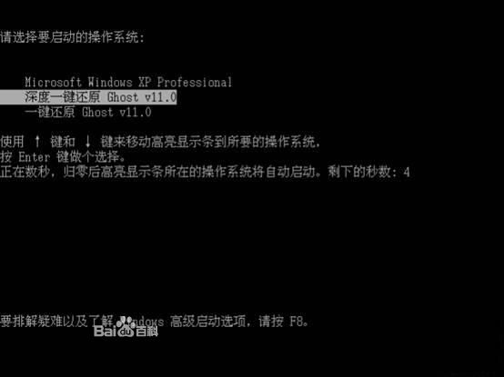
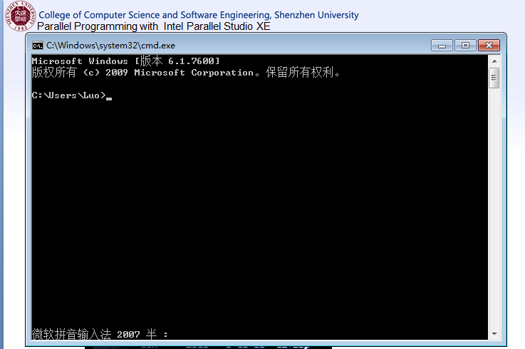
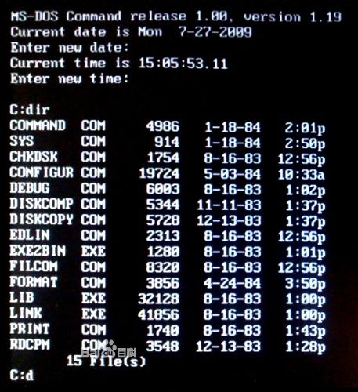
单用户单任务
Notes:
MS-dos的核心依然存在，只是加上Windows当作系统的图形界面，直到纯32 位版本的Windows系统（从Windows NT开始，其中就包含了 Windows 2003、Windows XP、Windows Vista、Windows 7和Windows 8）。由此可见dos的生命力极强。例如系统还原和安装都需要DOS，DOS用起来也很方便。

Slide 33
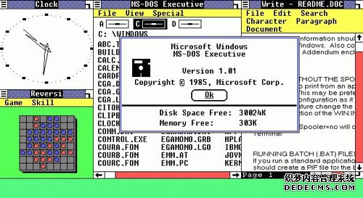
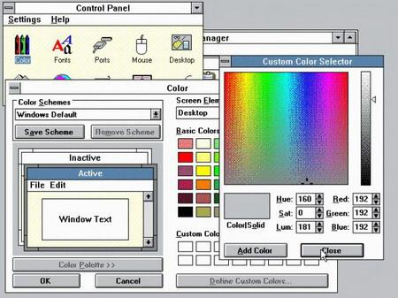
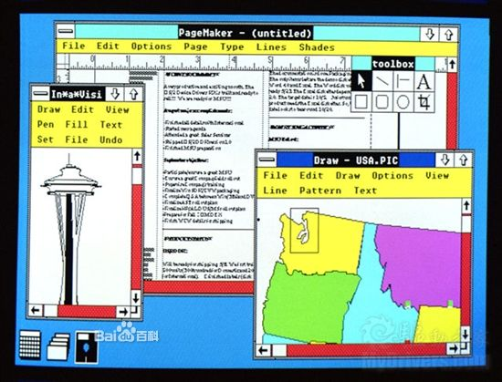
单用户多任务
1.0
3.0
2.0
Notes:
2.0可以层叠窗口
3.0取得巨大成功，良性循环

Slide 34
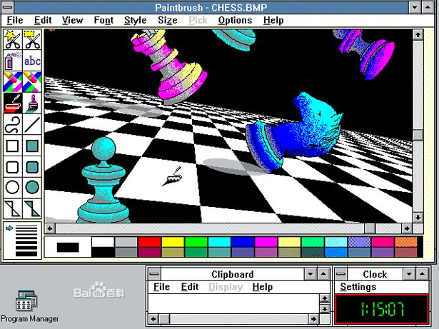
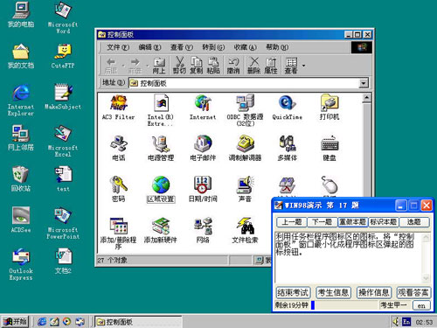
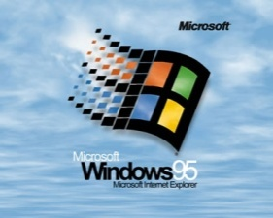
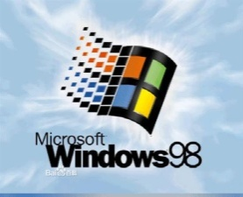
3.1
Notes:
3.1开始支持多媒体
3.2消除了中文语言障碍，实质上是3.11简体中文版
Win95外观与Solaris接近，绑定了dos7.0，从而其他DOS不能运，垄断

Slide 35
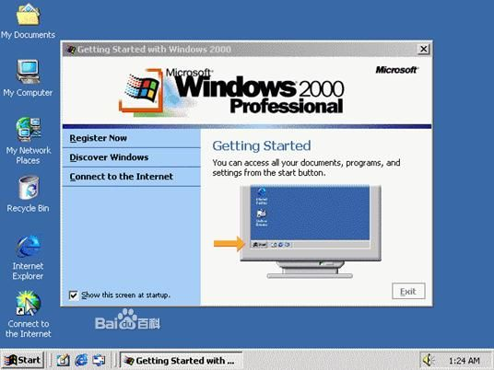
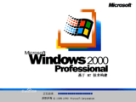
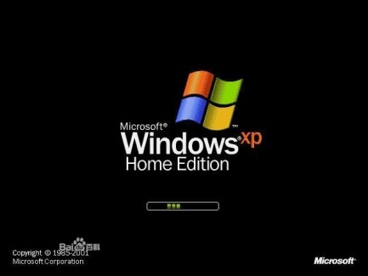
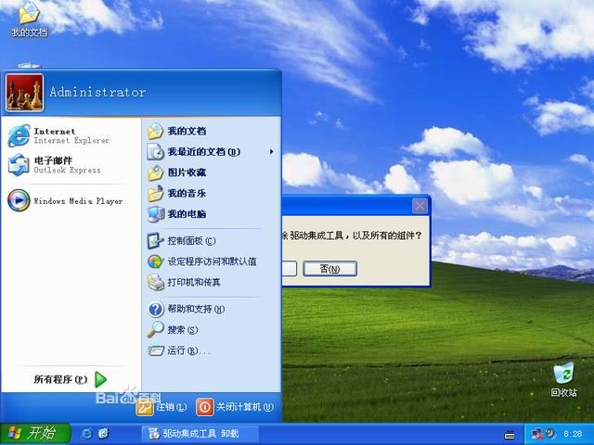
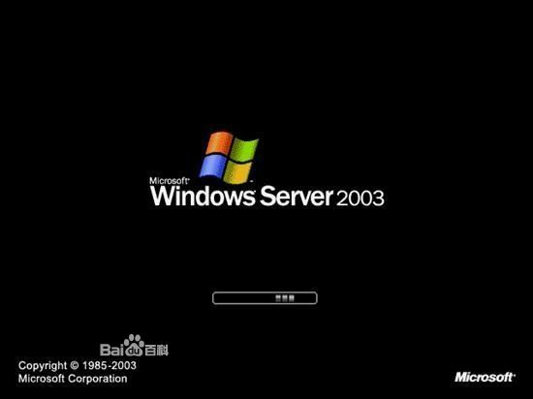
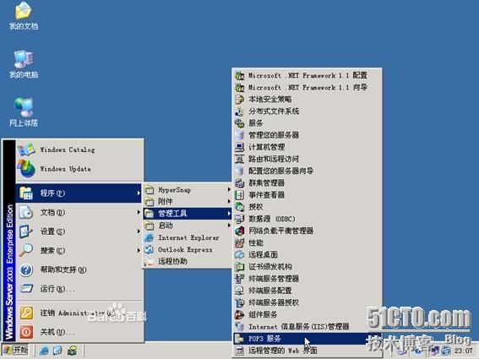

Slide 36
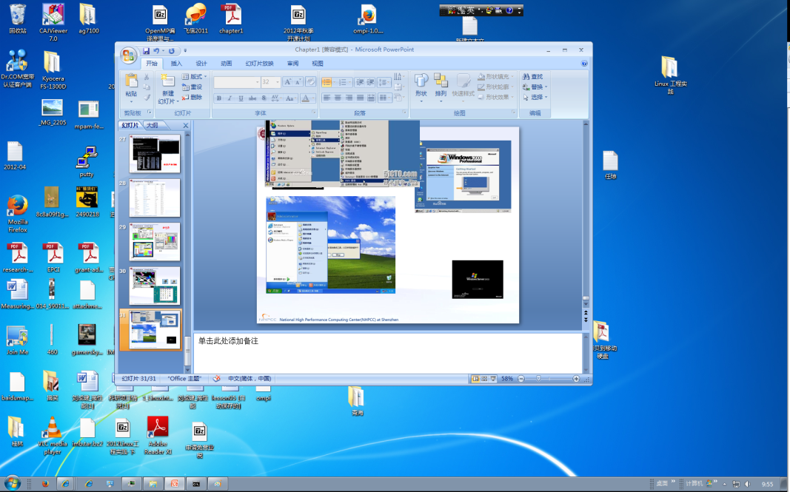
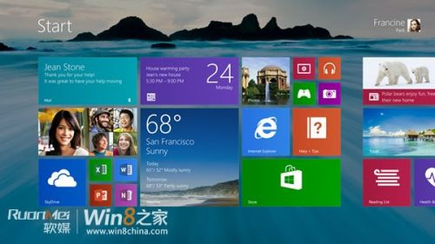
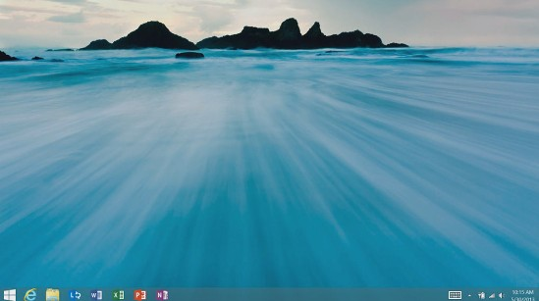
NT 5.0 就是Windows 2000;
NT5.1就是Windows XP

Slide 37
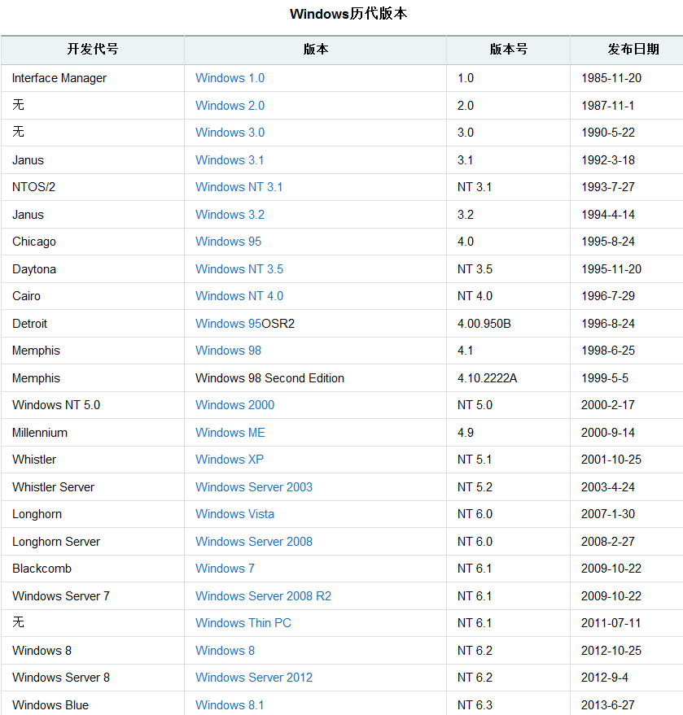

Slide 38
Windows XP之前，Windows是分2条线路的， Windows 1.0/2.0/3.0/3.1/95/98/ME是家用的；
而另一条就是Windows NT 1.0/2.0/4.0/2000，
XP则是将家用和服务器用NT核心集成起来的第一作。
NT:New Technoly(新技术，因比DOS、WIN9X采用了很多新技术而得名)
NT的系统有
2000 内核NT5.0
xp 内核NT5.1
win2003是NT5.2
vista 内核NT6.0
windows7的内核版本是NT6.1，但是是NT家族第七代产品，所以被命名为Windows 7
还有对应的服务器版本2000 2003等

Slide 39
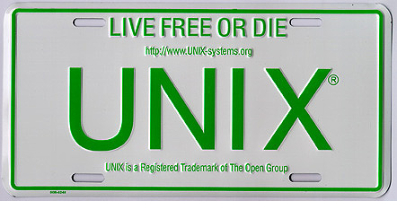
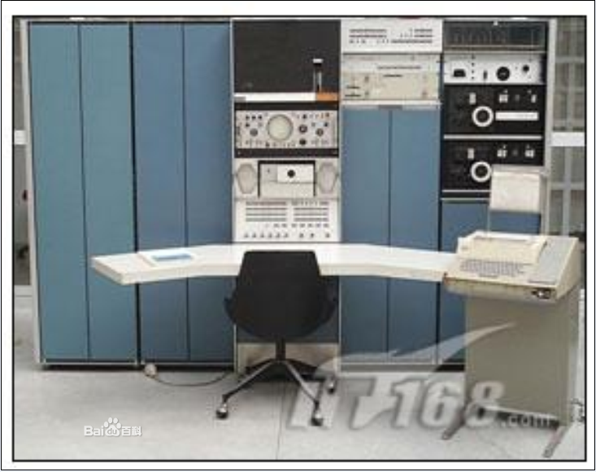
Unix/Linux
UNIX ，是一个强大的多用户、多任务操作系统，支持多种处理器架构，按照操作系统的分类，属于分时操作系统，最早由KenThompson、DennisRitchie和DouglasMcIlroy于1969年在AT&T的贝尔实验室开发。
1965年时，贝尔实验室（Bell Labs）加入一项由通用电气（General Electric）和麻省理工学院（MIT）合作的计划；该计划要建立一套多使用者、多任务、多层次（multi－user、multi－processor、multi－level）的MULTICS操作系统。直到1969年，因MULTICS计划的工作进度太慢，该计划被停了下来。当时，Ken Thompson（后被称为UNIX之父）已经有一个称为"星际旅行"的程序在GE－635的机器上跑，但是反应非常慢，正巧被他发现了一部被闲置的PDP－7（Digital的主机），Ken Thompson和Dernis Ritchie就将"星际旅行"的程序移植到PDP－7上。而这部PDP－7（如图1－1所示）就此在整个计算机历史上留下了芳名。

Slide 40
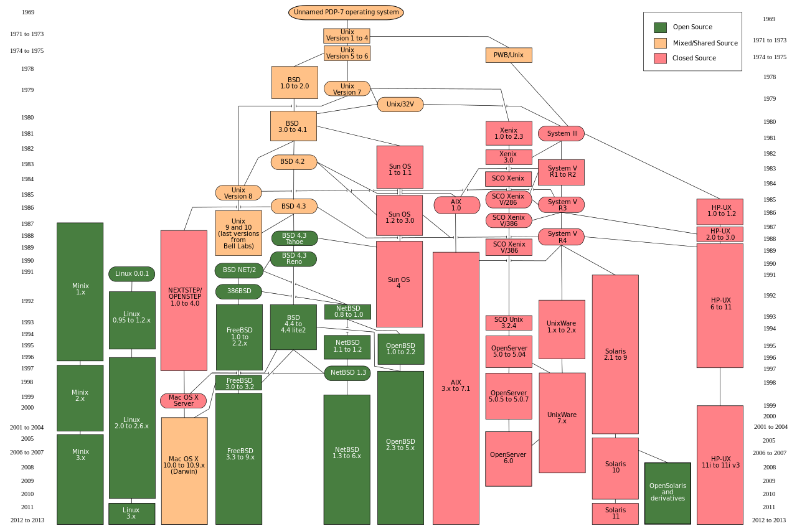



http://en.wikipedia.org/wiki/UNIX
Notes:
Unix族谱
UNIX的商标权由国际开放标准组织（The Open Group）所拥有
Xen是MS和SCO合作的，后来UNIX命名放松管制后改称为SCO UNIX
System V是AT&T III是第一个商业版本
两大支流AT&T BSD,以及后来的sun，更后来的Linux
AIX是IBM的
Sun从BSD开始，后来转向System V

Slide 41

Linux
Linux是一种自由和开放源码的类Unix操作系统，存在着许多不同的Linux版本，但它们都使用了Linux内核。
Linux可安装在各种计算机硬件设备中，比如手机、平板电脑、路由器、视频游戏控制台、台式计算机、大型机和超级计算机。Linux是一个领先的操作系统，世界上运算最快的10台超级计算机运行的都是Linux操作系统。
严格来讲，Linux这个词本身只表示Linux内核，但实际上人们已经习惯了用Linux来形容整个基于Linux内核，并且使用GNU 工程各种工具和数据库的操作系统。
Linux 操作系统的诞生 、发展和成长过程始终依赖着五个重要支柱：UNIX 操作系统、MINIX 操作系统、GNU 计划、POSIX 标准和Internet 网络。
Notes:
Linux是多任务多用户，用于各行各业，强调Android也是Linux
源于linus，得益于stallman的GNU，互联网助力成功

Slide 42
表1-1 Linux发展历程
年份 | 事 件
1991 | 10月5日，Linus Torvalds在新闻组comp.os.minix发布了大约有一万行代码的Linux 0.01版本
1992 | 1月，大约有1000人在使用Linux系统
1993 | 大约有100余名程序人员参与了Linux内核代码的编写和修改工作，其中核心组由5人组成，此时Linux 0.99的代码有大约有10万行，用户大约有10万左右
1994 | 3月，Linux 1.0发布，代码量17万行，当时是按照完全自由免费的协议发布，随后正式采用GPL协议。至此，Linux的代码开发进入良性循环。很多系统管理员开始在自己的操作系统环境中尝试Linux，并将修改的代码提交给核心小组
1995 | Linux系统可在Intel，Digital以及Sun SPARC处理器上运行，用户量也超过了50万
1996 | 6月，Linux 2.0内核发布，此内核有大约40万行代码，并可以支持多个处理器。此时的Linux系统已经进入了实用阶段，全球大约有350万人使用
1998 | Linux迅猛发展的一年。1月，Red Hat高级研发实验室成立，同年Red Hat 5.0获得了InfoWorld的操作系统奖项。4月，Mozilla代码发布，成为Linux图形界面上的王牌浏览器。王牌搜索引擎Google现身，采用的也是Linux服务器。同年10月，Intel和Netscape宣布小额投资Red Hat软件，这被业界视作Linux获得商业认同的信号
1999 | IBM宣布与Red Hat公司建立伙伴关系，以确保Red Hat能在IBM机器上正确运行。IBM，Compaq和Novell宣布投资Red Hat公司，以前一直对Linux持否定态度的Oracle公司也宣布投资
2000 | 2月，Red Hat发布了嵌入式Linux的开发环境，Linux在嵌入式行业的潜力逐渐被发掘出来。同年7月，中科院与新华科技合作发展红旗Linux，此举让更多的国内个人用户知道了Linux操作系统的存在
2001 | 8月，红色代码病毒爆发，引得许多站点纷纷从使用Windows操作系统转向使用Linux操作系统，这是一次Linux的大规模应用普及。12月，Red Hat为IBM s/390大型计算机提供了Linux解决方案，从此结束了AIX孤单独行无人伴的历史
2003 | 1月，NEC宣布将在其手机中使用Linux操作系统，代表着Linux成功进军手机领域。9月，中科红旗发布Red Flag Server 4版本，性能改进很多。11月，IBM注资Novell，以2.1亿美元收购SuSE
2004 | 1月，SuSE被Novell收购，Asianux，MandrakeSoft也在5年中首次宣布季度盈利。4月，美国斯坦福大学Linux大型机系统被黑客攻陷，再次证明了没有绝对安全的操作系统。6月，统计报告显示在世界500强超级计算机系统中，使用Linux操作系统的已经占到了280家，抢占了原本属于各种UNIX的份额
Notes:
逐步发展，起因、雏形、互联网开发、实用96年、98商业化、中国红旗、病毒、接替UNIX

Slide 43
1.3 基本特征
无论批处理、分时、实时系统，其共性有
1.3.1 并发性
1.3.2 共享性
1.3.3 虚拟性
1.3.4 异步性
Notes:
基本特征，并发/共享/虚拟/异步
这些特征与我们实现目标有关系，更明确地引出操作系统设计、编码实现的要求
目标的有效和方便->历史主要体现效率上->特征将引出编码所面临的问题

Slide 44
1.3.1 并发性
并发性：多道用户程序可在同一时间间隔中运行
  并行性parallelism=并发性Concurrent∩同时性Simultanious
并发实体：
  用户代码：多进程、多线程
  内核代码：系统调用、中断代码
Notes:
先PPT并发性
多个程序代码在内存中，如何轮流跳转？只有代码的话管理信息足够吗->中断地址在哪里？寄存器值的问题？处理器状态问题等，内存隔离问题？
比喻：发动机是汽车的最主要部分，但是发动机不是汽车，还需要其他辅助部件。代码数据是进程的最核心部分，但还需要其他辅助。

Slide 45
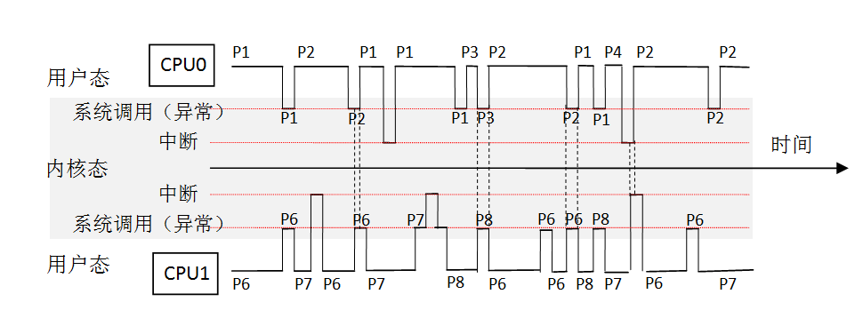
Notes:
1单CPU（下面cpu1），进程轮流执行隔离较好，线程轮流执行的共享变量；系统调用和中断之间
2 双CPU，并发程度更高
但是无论如何用户态代码和内核态代码的并发不应该引起问题——如何保证？
由于并发性的因素，OS管理的环境是很复杂的——现场的保存和恢复
引出并发问题：以多人作菜为例。单灶，双灶（空间仍是厨房内，空间互相干扰）
受并发影响的:p1/2/3/4之间 CPU现场、p6/7之间CPU现场、p1~p7之间 内存共享数据

Slide 46
1.3.2 共享性
共享性：系统资源可供内存中多个并发的进程共同使用
包括：互斥共享 和 同时访问
Notes:
光并发，无共享问题好多了——>一起做菜各自用各自的锅就没问题
所以“并发+共享”是问题复杂化的原因，但是处于效率的目的不能绕过。
共享与互斥例子：图书馆入口时互斥共享，每次刷卡一个人；进去里面看书是共享访问；具体到一本书的阅读，又是互斥访问。

Slide 47
1.3.3 虚拟性
虚拟性：系统物理资源可虚拟为更大、更多的逻辑资源
时分复用：虚拟处理机、虚拟设备
空分复用：虚拟磁盘、虚拟存储器
Notes:
因并发又共享，因此需要大量的虚拟化技术
有并发和共享，所以需要大量虚拟化
时分复用：进程——〉处理器虚拟化，终端-〉设备虚拟化
空分：内存、磁盘

Slide 48
1.3.4 异步性
异步性：内存中多个并发的进程以异步方式运行
相互间没有统一的同步节拍控制——不可预知，不能以预想的方式先后完成。
Notes:
因效率->并发->共享和异步->虚拟，不在是写单一串行程序的心态和认识。
P1->P2轮流执行就和轮流炒菜一样会出问题，简单提问如何保护看同学如何回答？
这些基本特征，在学完本课之后，你再问问自己的认识和体会

Slide 49
1.4 操作系统主要功能
无论批处理、分时、实时系统，其共性有
1.4.1 处理机管理
1.4.2 存储器管理
1.4.3 设备管理
1.4.4 文件管理
输入设备
中央处理机CPU
（ALU，控制器）
输出设备
存储器
外存（硬盘）
Notes:
为了给多道程序提供良好的运行环境，高效方便地运行，
在并发/共享/虚拟/异步特性下，最大程度提高利用率和效率
——需要多用户并发使用资源的仲裁协调管理者，具体完成：四大管理功能
如何计算用户的任务，那是应用程序的事情。

Slide 50
1.4.1 处理机管理
进程控制/进程同步/进程通信/进程调度
1、进程控制
创建：分配资源
运行：进程状态转换
撤消：回收资源
2、进程同步
进程互斥：临界资源占用
进程同步：多进程按顺序协调完成同一任务
Notes:
进程——不光是程序代码，还有管理数据结构等，同一个helloworld运行两次就是两个不同进程
控制：光是你的用户代码和数据，不足以形成进程。就如光是一个人不足以成为社会人，还有很多“证”和其他物质和知识
同步：某进程明确提出先后关系，或者某资源需要互斥，此时需要内核提供保证。

Slide 51
3、进程通信
进程间进行信息交换，如输入进程将数据送给计算进程，计算进程将结果送给打印进程
4、进程调度
对进程队列中的进程进行调度，将CPU的使用权分配给指定进程
含作业调度、进程调度
Notes:
通信：用户进程要求与制定的进程共享数据，其他进程不得干扰，需要OS支持
调度：怎么占用CPU，需要OS协调。恶意进程可以全占CPU吗？

Slide 52
1.4.2 存储器管理
1、内存分配：为每个用户程序分配内存空间
2、内存保护：用户程序只能访问自已程序的内存空间，不能越界（到其它用户程序或系统程序空间）
3、地址映射：将目标程序的地址映射成内存的“物理地址”
4、内存扩充(虚拟存储器)
  采用虚拟存储技术从逻辑上扩充内存空间，使大于实际内存空间的程序同样可以得以运行
  虚拟存储技术主要采用请求调入和置换功能实现内存扩充目标
Notes:
分配使用、保护（int 13修改）、地址映射、内存扩充（比喻小公司办公场所）

Slide 53
1.4.3 设备管理
1、缓冲管理：为设备分配缓冲区并进行管理
2、设备分配：为用户I/O请求分配相应的设备
3、设备处理：实现CPU和设备控制器之间的通信
Notes:
缓冲区管理的目的是为了匹配速度 等不及打印，而是直接将数据发出就算打印完成
设备分配要解决共享使用和避免死锁现象
设备处理是具体操作的过程

Slide 54
1.4.4 文件管理
1、文件存储空间管理
  设置相应的数据存储结构（磁道、扇区等）
  对存储空间进行分配和回收
2、目录管理
  对每个存在外存上的文件建立一个目录项，主要包括文件名、属性、在磁盘上的位置等信息
  形成树形结构
Notes:
空间管理：所有盘上空间怎么分配使用+单个文件使用盘块情况+管理信息使用情况
目录管理：形成层次结构，云存储对象存储可以没有目录结构

Slide 55
3、文件的读、写管理和保护
  从外存上读、写文件数据
  保证文件的合法使用
Notes:
读写管理中的目录查找、数据获取及优化、缓存
文件保护：所有权、访问权限和模式

Slide 56
用户接口
1、命令(用户)接口：通过命令字，用户可以直接调用操作系统完成相应功能，如dir命令等
2、图形(用户)接口：用户利用鼠标或通过菜单和对话框，调用OS完成相应功能
3、程序接口：用户程序利用程序接口（即系统调用或系统函数）调用操作系统完成相应功能，如Windows中的API函数（文件处理、设备管理、信息维护（如MessageBox(…)））
Notes:
本书将用户接口当作单独一个功能来描述

Slide 57
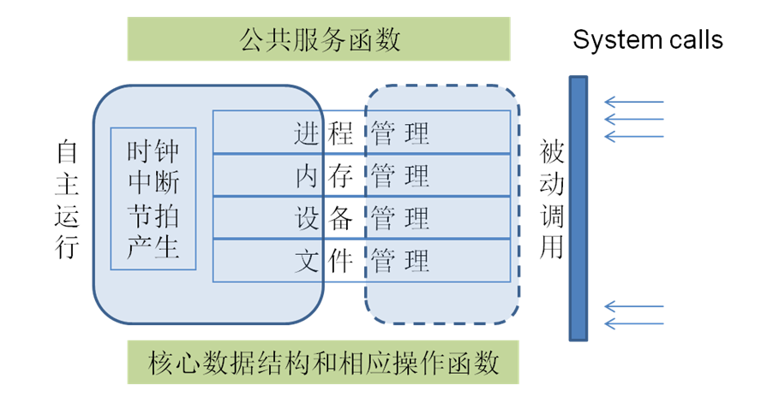
Notes:
四大管理容易让读者以为OS就只有被调用的代码，实际上还有后台自主运行的代码
Xv6代码分析，启动到最后怎么就没有了？因为运行中大多数内核代码是由进程发出的系统调用而执行。

Slide 58
Notes:
时空模型需要指出，操作系统在系统调用返回前、中断返回前找时机运行
os与应用程序交织运行，但是仅占用很小一部分时间。

Slide 59
OS 结构设计
传统结构
  无结构
  模块化
  分层
微内结构、客户服务器模式
Notes:
众核处理器操作系统，不能采用传统结构，必须使用客户服务模式

Slide 60
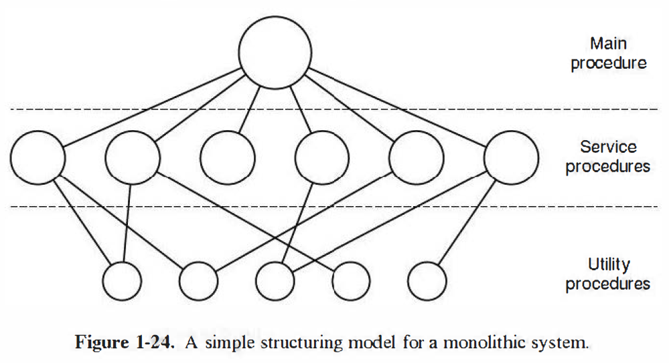
1.5 操作系统结构
1.5.1 Monolithic systems
Notes:
抽象接口——选择？模糊还是清晰的细节

Slide 61
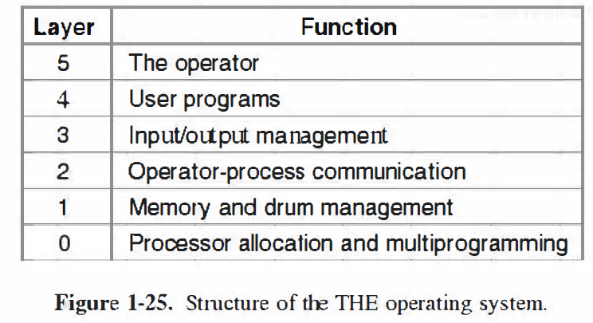
1.5.2 Layerd systems

Slide 62
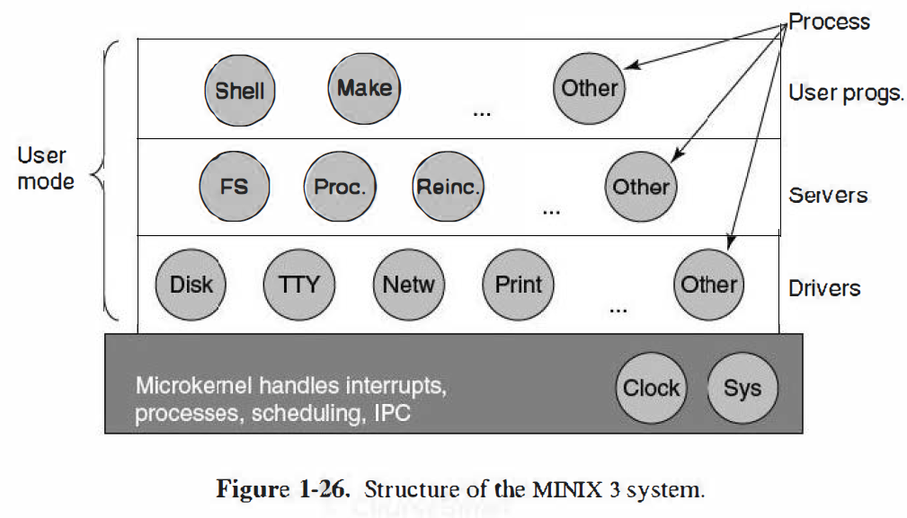
1.5.3 Microkernels
Notes:
抽象接口——选择？模糊还是清晰的细节

Slide 63
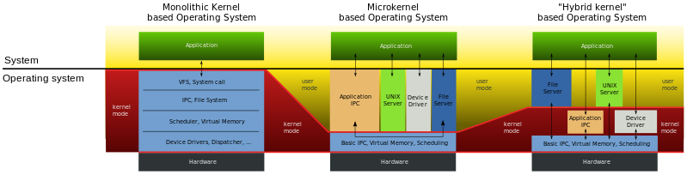
  对比宏内核（单一内核）与微内核、混合内核

Slide 64
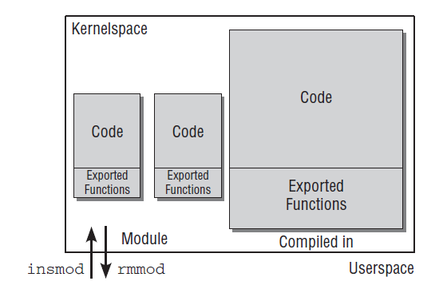
  Linux的解决方案

Slide 65


1.5.4 Client-Server Modal
Factored Operating Systems (fos): The Case for a Scalable
Operating System for Multicores
Notes:
Manycore系统/numascale系统

Slide 66

1.5.5 Virtual Machines
  VM/370
  Essence of time sharing:
    Multiprogramming
    Extended machine: with a more convenient interface
  Kernel system: VMM(virtual machine monitor)
Notes:
Mainframe上的TSS/360太过庞大太低效，于是出现了CP/CMS后来改名为VM/370

Slide 67

近期转为热点
  Web/FTP servers on one HW server
  Web hosting customers share on HW server
  End user who want to run multiple OS
  New emergint Cloud Computing
Notes:
Intel在用户态执行某些特权指令会被直接忽略，而不是引起trap(popf)，所以无法直接运行Type 1虚拟机。
在x86 硬件上的Type 2 虚拟机中可以1）逐段翻译(二进制翻译)这些特权指令为超级调用；2）修改操作系统内核（半虚拟化）
Type1能成功的要求是所有敏感指令都属于特权指令，会引起trap

Slide 68
Exokernels
  HW Partitioning
  Exokernels: kernel mode program
JVM
  Java Virtual Machine
  JIT

Slide 69
目标、角色与作用、提升效率的历史、基本特征、功能
关于操作系统的学生提问

